Slide 1
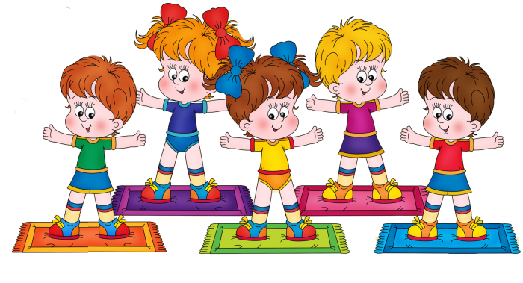
Общеразвивающие упражнения в детском саду

Slide 2
Общеразвивающие упражнения занимают значительное место в общей системе физического воспитания детей дошкольного возраста и необходимы для своевременного развития организма, сознательного управления движениями, являются средством для укрепления организма. Систематически воздействуя на крупные группы мышц, общеразвивающие упражнения значительно активизируют обменные процессы, создают благоприятные условия для питания всех клеток и тканей всего организма.

Slide 3
Общеразвивающие упражнения могут выполняться:
При свободном построении в звенья, в круг,
При построении в колонны (передача предметов друг другу), в кругу с большой веревкой,
Группами с большими гимнастическими обручами, веревками,
Парами Гимнастика и методика преподавания

Slide 4
КЛАССИФИКАЦИЯ ОБЩЕРАЗВИВАЮЩИХ УПРАЖНЕНИЙ
1. Упражнения для мышц рук и плечевого пояса.
2. Упражнения для мышц шеи и туловища.
3. Упражнения для мышц ног.
4. Упражнения для мышц всего тела.

Slide 5
Все общеразвивающие упражнения могут проводиться без предметов или с использованием различных предметов и снарядов (упражнения с палками, мячами, обручами, флажками, скакалками, на гимнастической скамейке, у гимнастической стенки, стульев и пр.)

Slide 6
Исходные положения
стоя, сидя, лежа на спине, на животе, на боку, стоя на одном, двух коленях, на четвереньках, а приседе и разнообразные исходные положения для рук и ног.

Slide 7
Спасибо за внимание!!!

